Slide 2


Речник
Алгоритъм – поредица от стъпки
Код – Алгоритъм, записан в текстов файл на език за програмиране
Променлива – стойност с име

Slide 3


Да преговорим
Променливи - тип, име, стойност
Оператори – знаци и приоритет
Изход
Вход – Scanner
Текст -> число : Integer.parseInt()

Slide 4

Суматор! – Практически пример

Slide 5

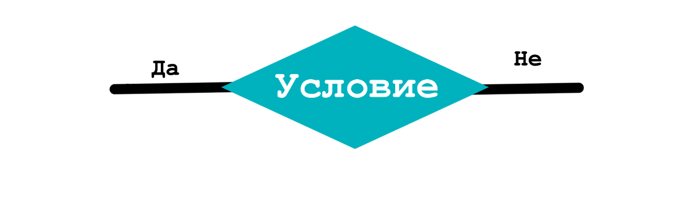
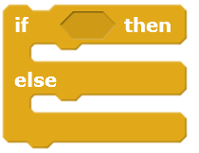

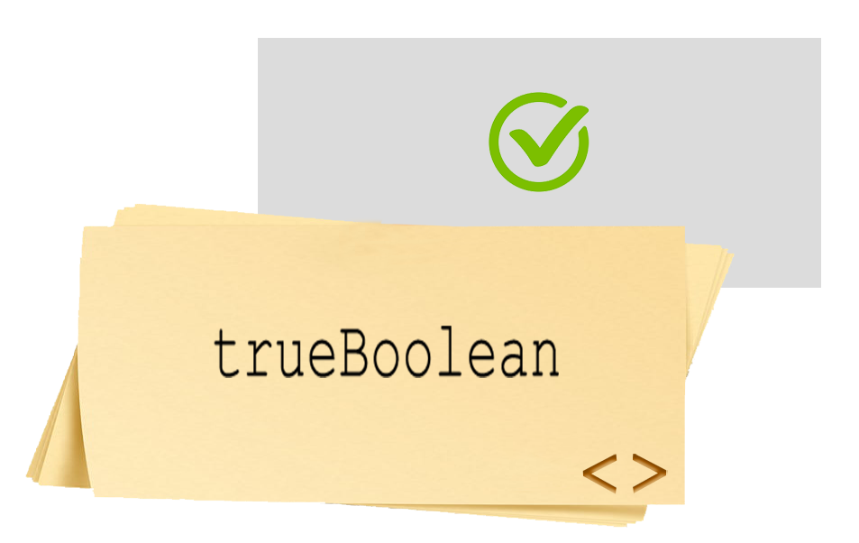
Условия и проверки
Симеон Петков

Slide 6

Съдържание
Блок схеми – Вход/Изход, Стъпка, Условие
Тип Boolean – true / false
Оператори за сравнение и булеви оператори
if(булев израз){…}else{…}
Switch(променлива) – case стойност и break

Slide 7
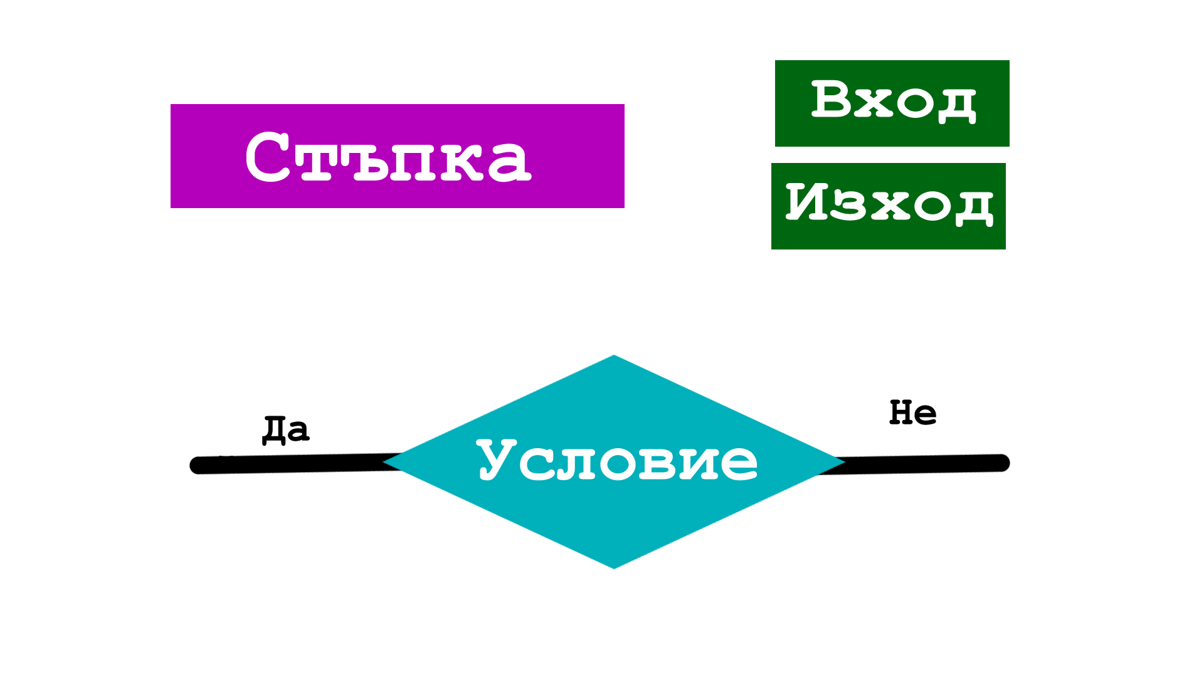
Блок схеми
С тяхна помощ ще визуализираме нашите алгоритми

Slide 8
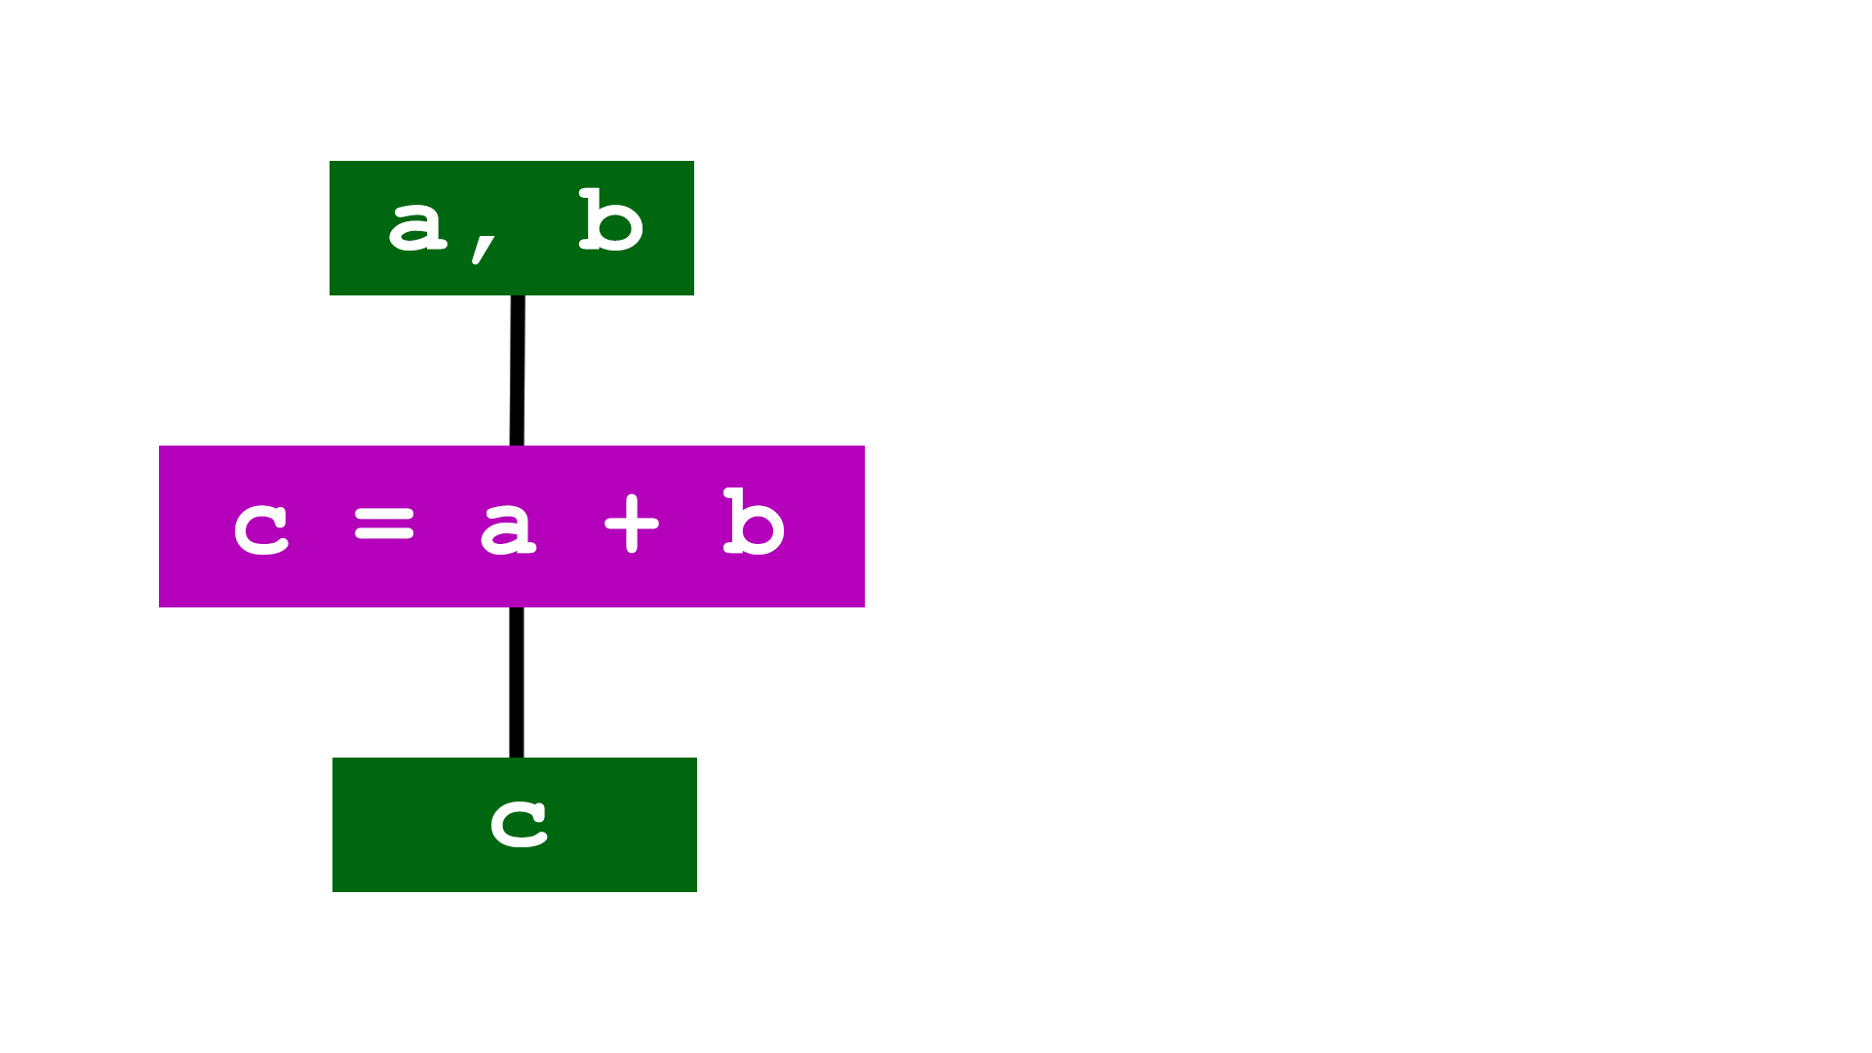
Изобразяване на алгоритми

Slide 9
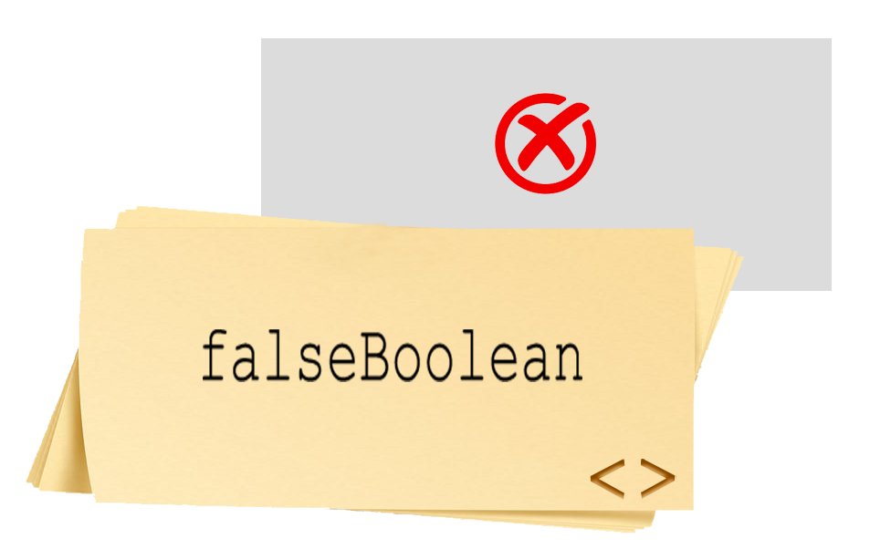
Boolean
Има стойности true или false
В каква променлива се записа 1 == 2 ?
boolean bool = false;
boolean bool2 = true;

Slide 11
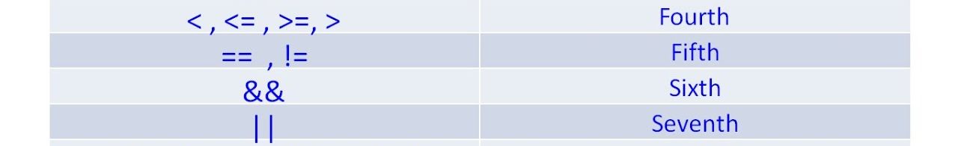
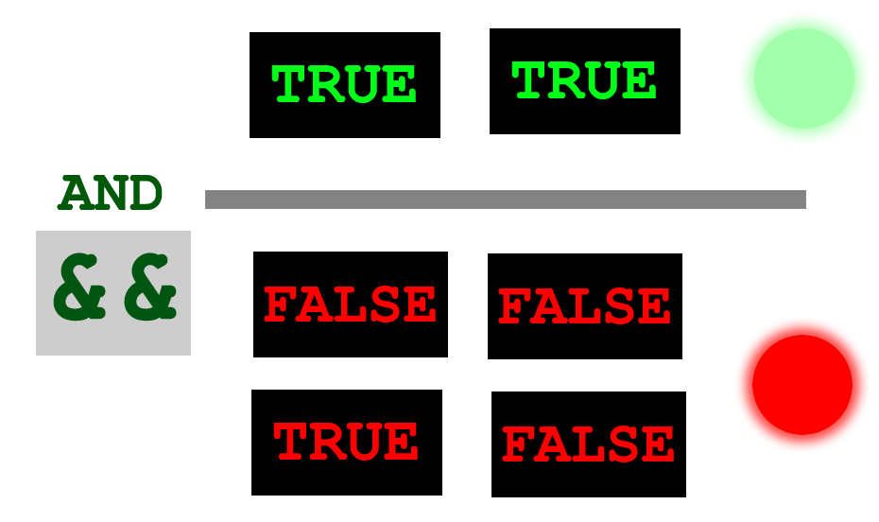
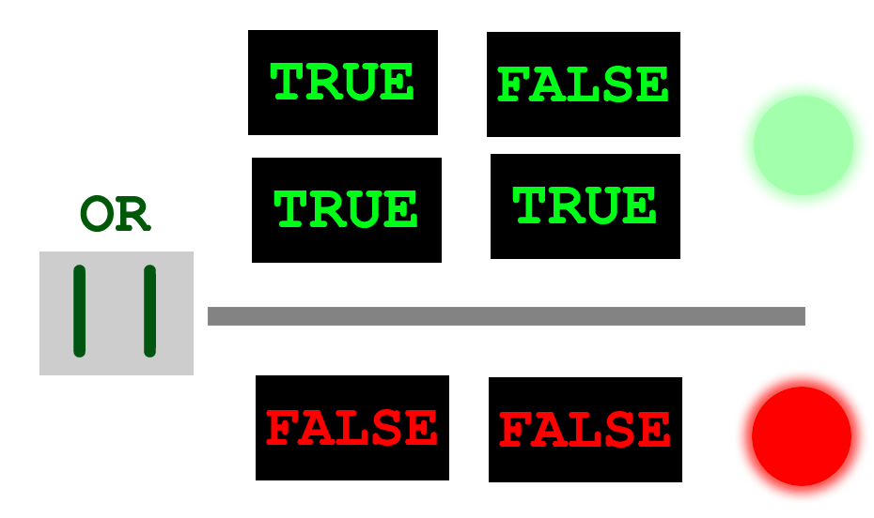
Оператори

Slide 13
If и Else – Ако и иначе
boolean bool = true;
…
If (bool) {
//код, изпълняван ако bool == true
} else {
//код, изпълняван ако bool == false
}

Slide 15
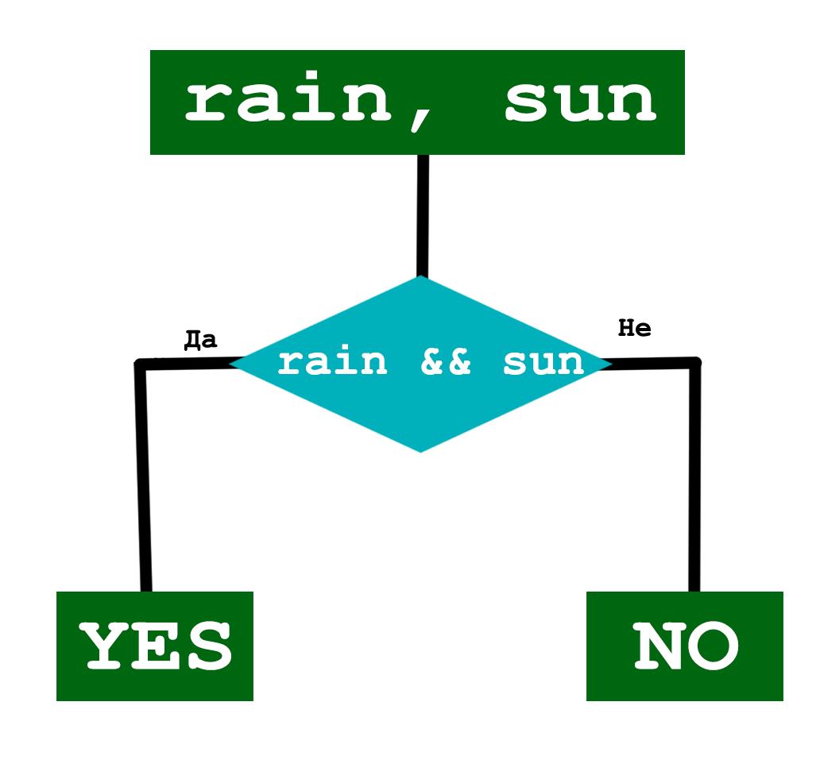
Кога има дъга?

Slide 17
Switch – Case - Break
int number = 5;
…
switch (number){
case 1:
//код, който се изпълнява ако number == 1
break;
…
case 5:
//код, който се изпълнява ако number == 5
break;
}

Slide 18

Задачи
Задача 1: Потребителят въвежда дали вали и дали има слънце (YES / NO). Отпечатайте (YES / NO) дали ще има дъга.
Задача 2: Преработете Задача 2-ра от домашното от миналия път като добавите проверка а дали се дели на b и ако не се, отпечатайте NO.

Slide 19


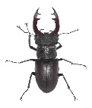

За да тествате решенията
109.121.244.110:8080

Slide 20

Ресурси
Можете да намерите записите на лекциите, презентациите и домашните на:
https://github.com/CoderDojoBulgaria/CoderDojo-2020-Autumn/tree/master/Algo_Coding_Java

Slide 21
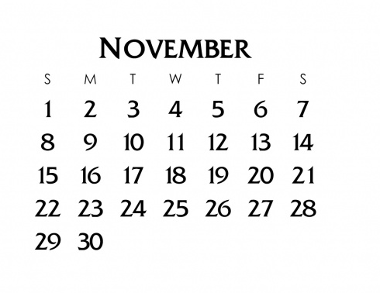
Датите през ноември

Slide 22

За следващата среща
Каква ще е стойността на следния израз:
!((true && false) || true)
От миналия път имаше задача за това какво ще стане при i=i+1. Експериментирайте какво ще стане ако напишем i+=1 и i++

